Slide 1
Interpolasi

Slide 2
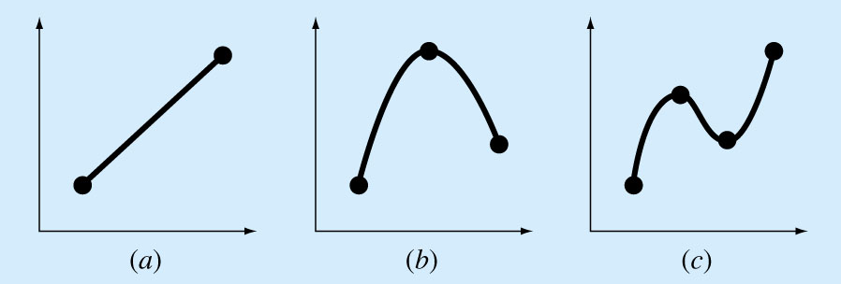
Interpolasi
Interpolasi : menaksir harga-harga diantara titik-titik data yang telah tepat (diketahui)
Metode yang paling sering digunakan adalah interpolasi polinomial
Formula umum polinomial orde ke-n :
Untuk n+1 titik-titik data, terdapat satu dan hanya satu polinomial orde ke-n atau kurang yang melewati semua titik
a) Orde pertama (linear yang menghubungkan dua titik , b) orde kedua (kuadratik atau parabola) yang menghubungkan tiga titik c) orde ketiga (kubik) yang menghubungkan empat titik

Slide 3
Interpolasi
Meskipun terdapat satu dan hanya satu polinomial orde ke-n yang mencocokkan n+1 titik, ada berbagai format matematika di mana polinomial itu dinyatakan:
1. Polinomial Newton
2. Polinomial Lagrange

Slide 4
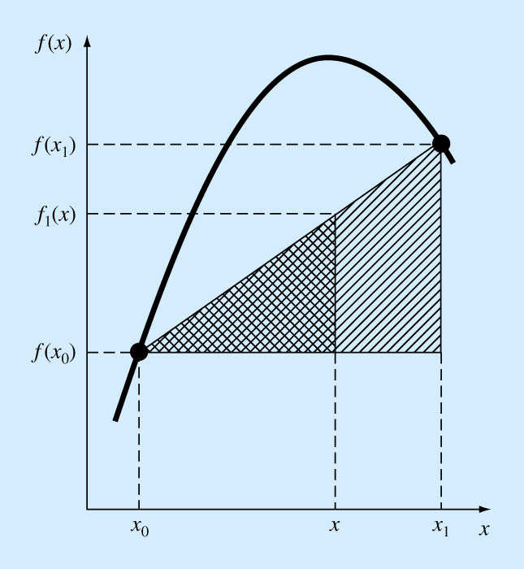
Polinomial Interpolasi Diferensi Terbagi Newton
Interpolasi Linear
Menghubungkan dua titik data dengan sebuah garis lurus
f₁(x) menandakan sebuah polinomial interpolasi orde pertama.
Formula interpolasi linear
kemiringan

Slide 5
Contoh Interpolasi Linear
Contoh:
Taksirlah ln 2 dengan menggunakan interpolasi linear. Lakukan interpolasi antara ln 1=0 dan ln 6= 1.7917595 . Harga ln2 sebenarnya adalah 0,69314718
Solusi :
Persen kesalahan εt=48.3%
Jika digunakan interval yang lebih kecil antara x₀=1 sampai x₁=4, maka :
Persen kesalahan εt=33.3%

Slide 6
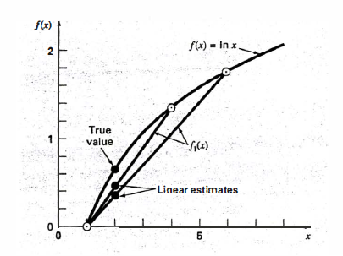
Contoh Interpolasi Linear
Interval yang semakin kecil memberikan suatu taksiran yang lebih baik

Slide 7
Interpolasi Kuadratik
Jika tiga titik data tersedia, taksiran diperbaiki dengan memperkenalkan beberapa lengkungan ke dalam garis yang menghubungkan titik-titik
Ini dapat dilakukan dengan sebuah polinomial orde kedua (polinomial kuadratik)
Orde kedua

Slide 9
Contoh Interpolasi Kuadratik
Taksirlah ln 2 dengan menggunakan interpolasi kuadratik.
x₀=1 f(x₀)= 0
x₁= 4 f(x₁)=1.3862944
x₂= 6 f(x₂)= 1.7917595
Harga ln2 sebenarnya adalah 0,69314718
Solusi:
b₀=0

Slide 10
Contoh Interpolasi Kuadratik
Kesalahan : εt= 18.4%

Slide 11
Bentuk Umum Polinomial Interpolasi Newton
Diferensi terbagi hingga pertama

Slide 12
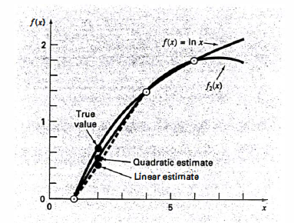
Contoh Interpolasi Kuadratik

Slide 13
Contoh Polinomial Interpolasi Diferensi Terbagi Newton
Taksirlah ln 2 menggunakan polinomial interpolasi terbagi hingga Newton orde ketiga
x₀=1 f(x₀)= 0
x₁= 4 f(x₁)=1.3862944
x₂= 6 f(x₂)= 1.7917595
x₃= 5 f(x3)= 1.6094379
Harga ln2 sebenarnya adalah 0,69314718
Solusi:
Polinomial orde ketiga:
Diferensi terbagi pertama:

Slide 14
Contoh Polinomial Interpolasi Diferensi Terbagi Newton
Diferensi terbagi kedua:
Diferensi terbagi ketiga:
Untuk n=3 :

Slide 15
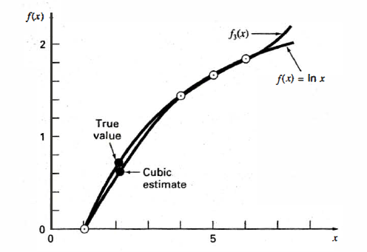
Contoh Polinomial Interpolasi Diferensi Terbagi Newton
Hasil-hasil untuk f[x₁,x₀] , f[x₂,x₁,x₀] dan f[x₃,x₂,x₁,x₀] menunjukkan koefisien b₁,b₂,b₃.
Bersama dengan b₀=f(x₀) = 0, persamaan adalah :
Kesalahan relatif : ε_{t}= 9.3%

Slide 16
Polinomial Interpolasi Lagrange
Polinomial interpolasi Lagrange adalah formulasi kembali dari polinomial Newton yang mencegah komputasi diferensi terbagi.
Persamaan dinyatakan sebagai:
Versi linear (n-1) adalah:
Versi orde kedua adalah:

Slide 17
Polinomial Interpolasi Lagrange
Taksirlah ln 2 menggunakan polinomial interpolasi Lagrange orde pertama dan kedua
x₀=1 f(x₀)= 0
x₁= 4 f(x₁)=1.3862944
x₂= 6 f(x₂)= 1.7917595
Solusi:
Taksiran pada x=2 adalah:
Polinomial orde kedua adalah:

Slide 18
Interpolasi Spline
Terdapat kasus dimana fungsi polinomial membawa hasil yang keliru karena pembulatan dan overshoot
Suatu pendekatan alternatif adalah menerapkan polinomial orde lebih rendah terhadap sekumpulan titik data yang disebut fungsi spline
Gambar (a) sampai (c) menunjukkan perubahan mendadak mempengaruhi osilasi dalam polinomial interpolasi. (d) spline kubik memberikan aproksimasi yang lebih dapat diterima

